Slide 1

«Значение физической активности для гармоничного развития ребёнка»

Slide 2
Совокупность двигательных актов
Двигательная активность
Одно из необходимых условий поддержания нормального функционального состояния человека

Slide 3
Двигательную активность можно использовать как уникальный инструмент управления биологическим состоянием организма.

Slide 4
Двигательную активность можно использовать как уникальный инструмент управления биологическим состоянием организма.
С её помощью можно создавать такие условия, при которых решаются задачи физического развития и здоровьесбережения ребёнка.

Slide 5
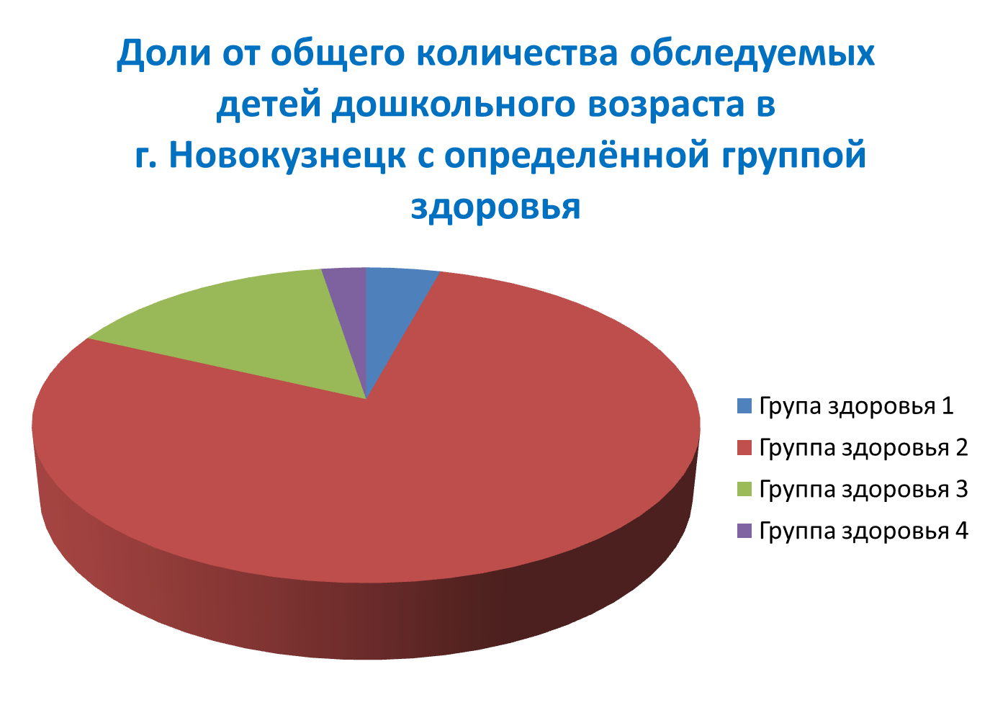

Slide 6
Ресурсное обеспечение физического воспитания
Закон
«Об образовании»
Концепция дошкольного образования
Устав образовательного учреждения

Slide 7
Программно-методическое обеспечение физического воспитания
Программа развития и воспитания детей в детском саду
«Детство»
Перспективное планирование физического воспитания
Методическая литература, теоретические разработки и др.

Slide 8
Цель физического воспитания в детей среднего дошкольного возраста:
содействие гармоничному физическому развитию детей.

Slide 9
Цель физического воспитания в детей среднего дошкольного возраста:
содействие гармоничному физическому развитию детей.
Условия: рациональный двигательный режим с разумным чередованием разнообразной активной деятельности и отдыха.

Slide 10
Основные задачи физического воспитания детей среднего дошкольного возраста:
способствовать становлению и обогащению двигательного опыта;

Slide 11
Основные задачи физического воспитания детей среднего дошкольного возраста:
способствовать становлению и обогащению двигательного опыта;
целенаправленно развивать быстроту, скоростно-силовые качества, общую выносливость, гибкость;

Slide 12
Основные задачи физического воспитания детей среднего дошкольного возраста:
способствовать становлению и обогащению двигательного опыта;
целенаправленно развивать быстроту, скоростно-силовые качества, общую выносливость, гибкость;
содействовать развитию у детей координации, силы;

Slide 13
Основные задачи физического воспитания детей среднего дошкольного возраста:
способствовать становлению и обогащению двигательного опыта;
целенаправленно развивать быстроту, скоростно-силовые качества, общую выносливость, гибкость;
содействовать развитию у детей координации, силы;
формировать потребность в двигательной активности, интерес к физическим упражнениям.

Slide 14
Теоретической базой решения поставленных задач могут послужить…

Slide 15
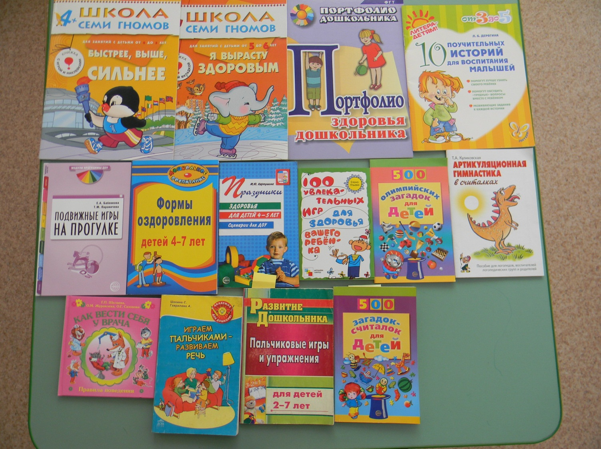
… готовые методические пособия по физическому воспитанию,

Slide 16
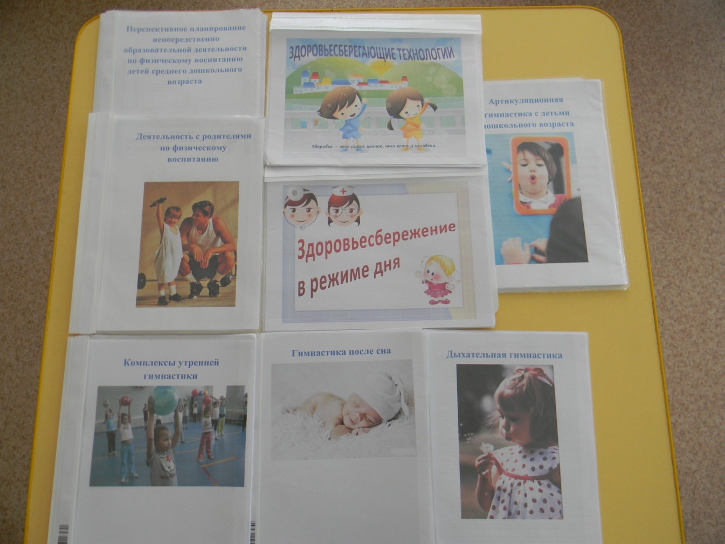
…разработанный план деятельности в области «Физическая культура», план работы с родителями, материалы по здоровьесбережению,

Slide 17
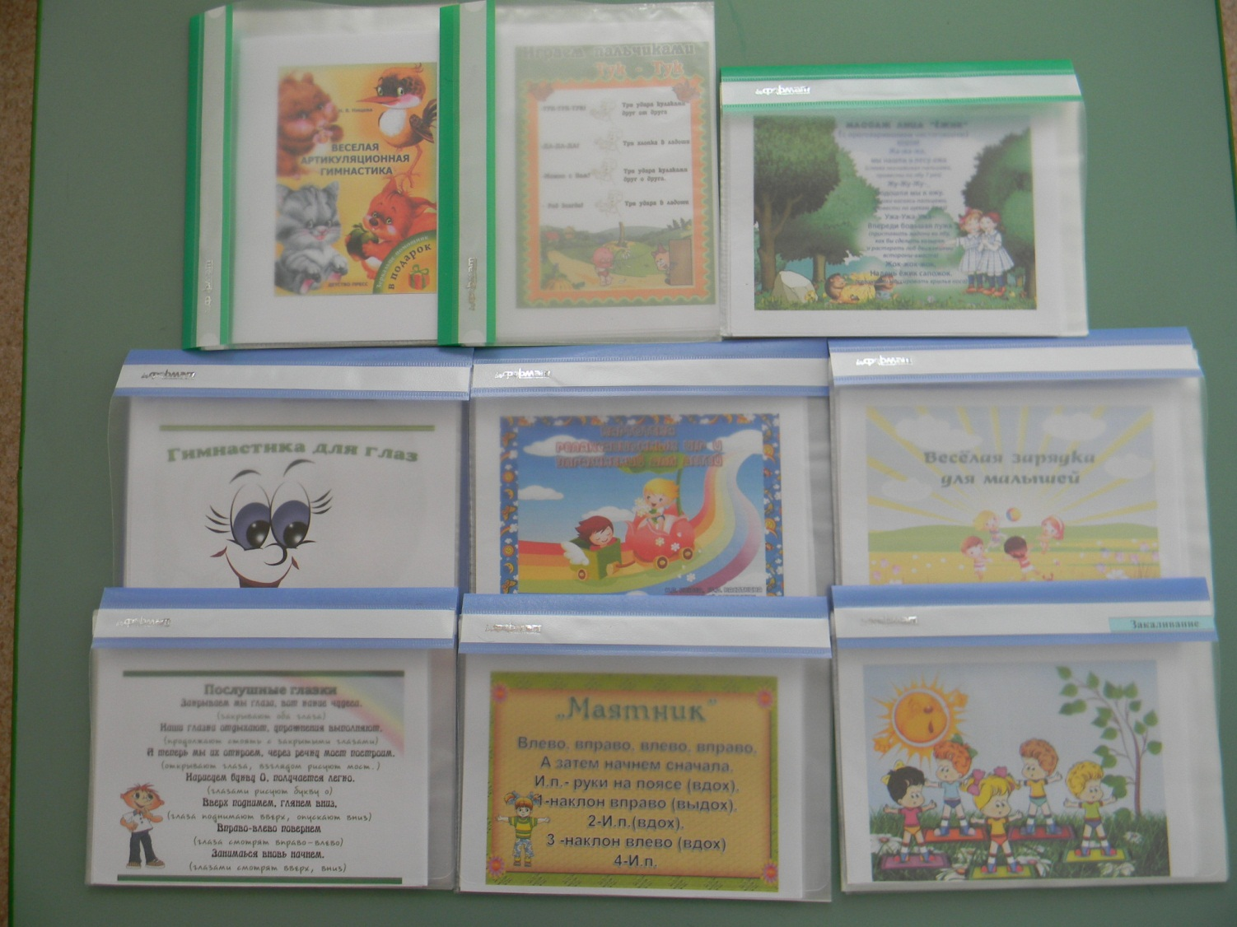
…картотеки различных видов гимнастик, массажа и релаксационных упражнений,

Slide 18
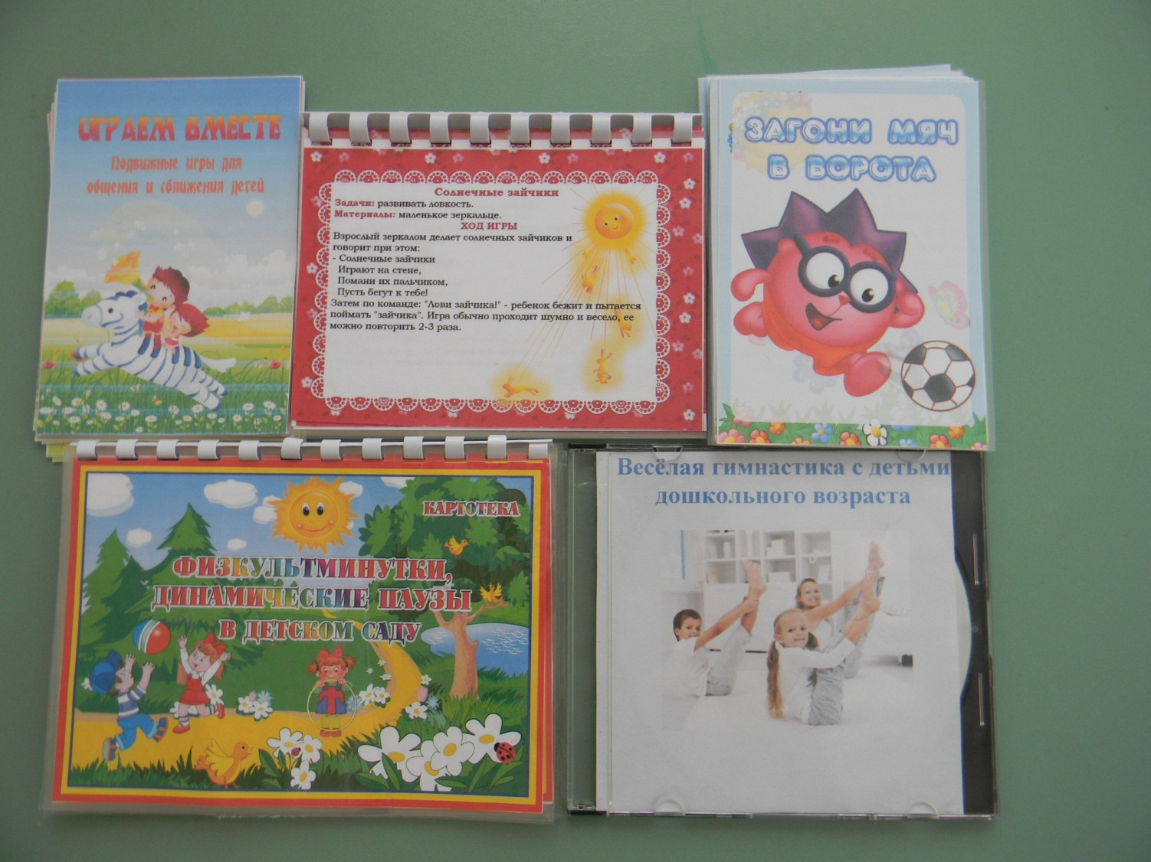
..подвижных игр и физкульминуток,

Slide 19
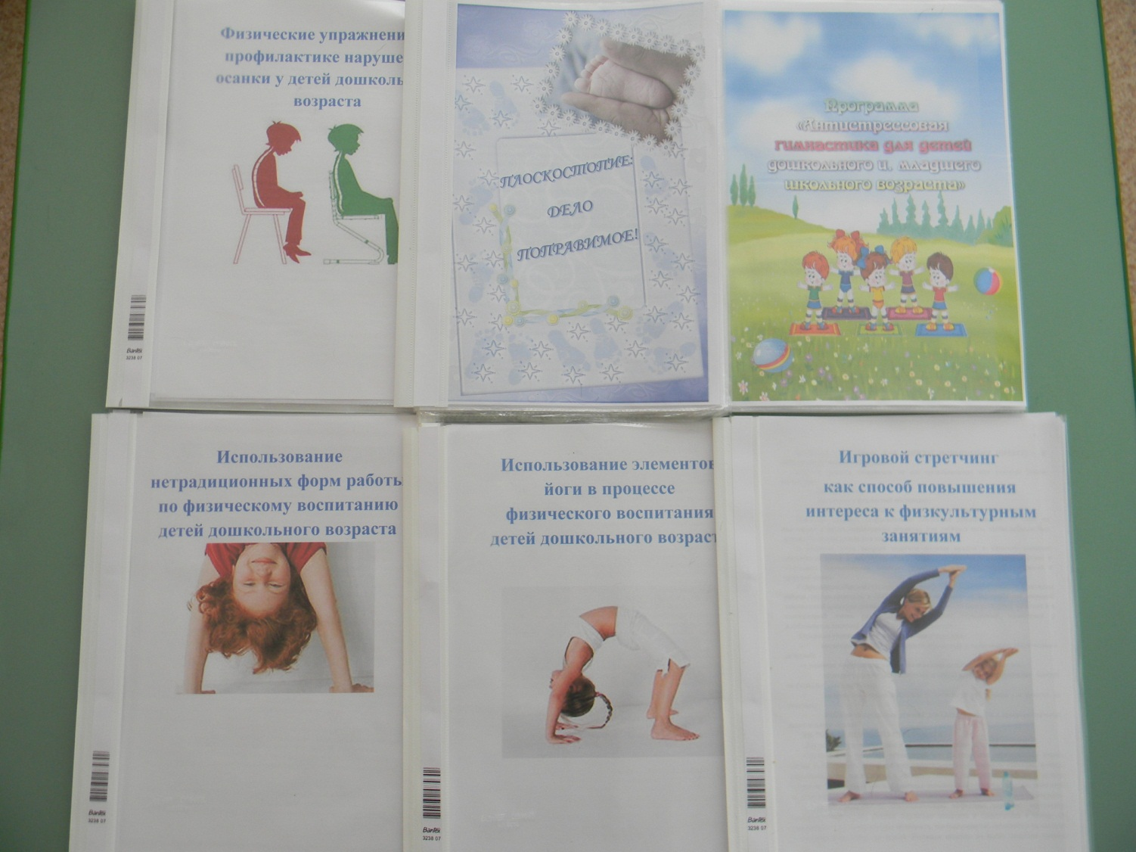
…конспекты занятий по коррекционной работе в области физического здоровья,

Slide 20
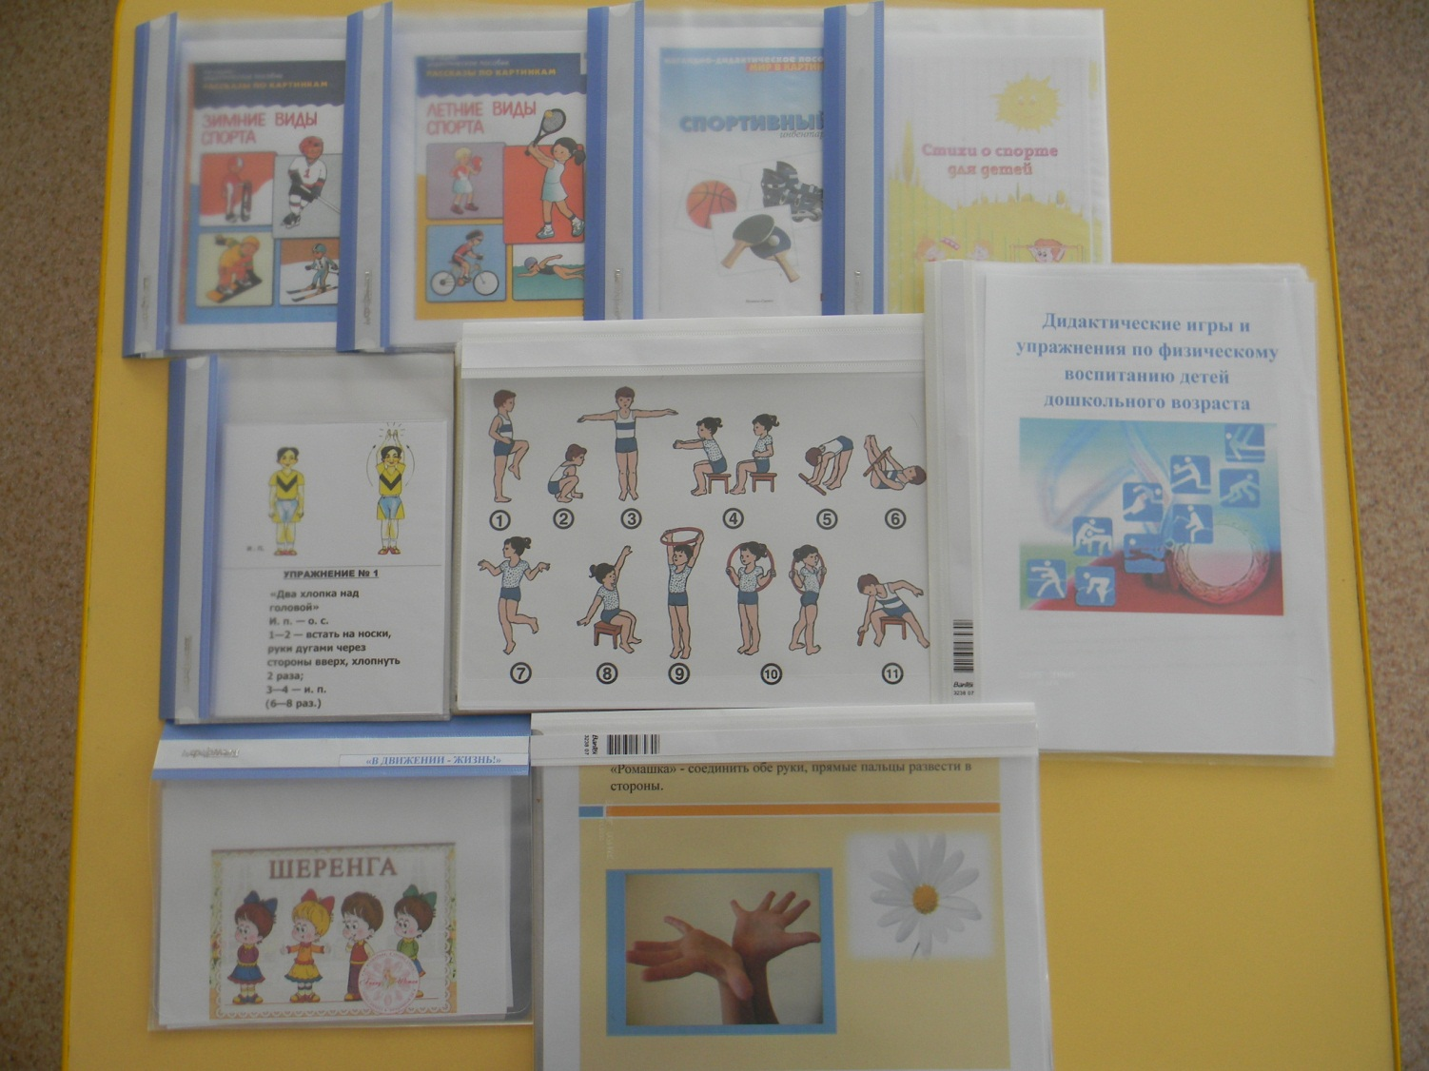
…и, конечно же, наглядно-дидактические материалы.

Slide 21
Представленная документация подскажет педагогам и родителям как растить детей здоровыми, крепкими, как научить их ценить свое здоровье и ответственно относиться к нему.

Slide 22
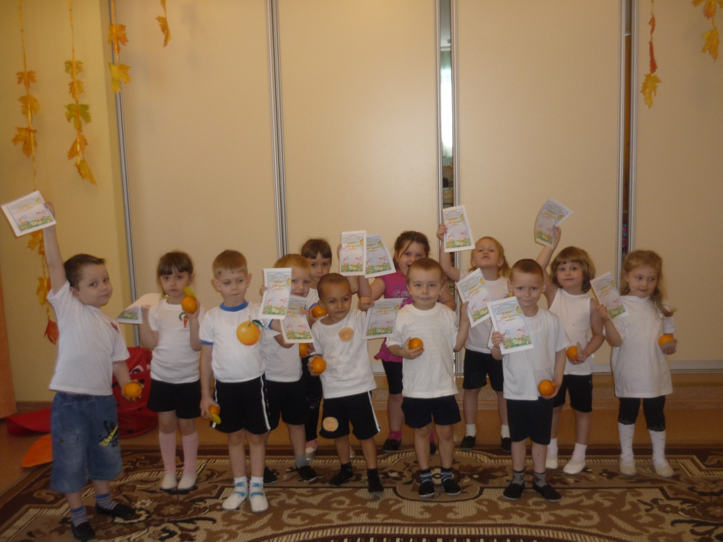
Путем оптимального сочетания теории и практики двигательной активности и становится возможным создание таких условий, при которых происходит гармоничное физическое развитие детей.

Slide 23
Спасибо за внимание!

